Slide 1
REVISIÓN DEL SPRINT 2 · MODELADO
Desarrollo de un Sistema Inteligente para clasificar y segmentar tumores cerebrales en resonancias magnéticas
desplegado en una aplicación web de apoyo académico (demostración académica)
Proyecto académico de Redes Neuronales · Ingeniería de Sistemas – Inteligencia Artificial
Coavoy Cruz Joseph Gabriel · Cuchuyrrumi Mamani Manuel Rodrigo
Huallpatuiro Rafaile Brayan · Mamani Acuña Frank Joseph
Docente revisor: Ing. Hugo Espetia Huamanga · 23 de octubre de 2026
HU05 · Arquitectura
HU06–HU07 · Entrenamiento
HU08–HU09 · Ajuste y registro
Fase CRISP-ML(Q): Modelado · Sprint 2 (10–22 oct de 2026)

Slide 2
Agenda
·
Meta del sprint
HU05 a HU09 · fase de modelado
1
HU05 — Arquitectura y modelo base
Clasificador (2 candidatas) y U-Net
2
HU06 y HU07 — Entrenamiento
Clasificador de tipo de tumor y segmentación U-Net
3
HU08 — Ajuste de hiperparámetros
3 configuraciones extra frente al modelo base
4
HU09 — Registro de experimentos
13 entrenamientos en experimentos.csv
5
Resultados, riesgo R09, decisiones y plan del Sprint 3
Cierre de la revisión
Sistema Inteligente: tumores cerebrales en MRI · Revisión del Sprint 2 (modelado)
Expone: Joseph Coavoy
2

Slide 3
SPRINT 2 · MODELADO
Meta del Sprint 2
■ Entrenar y comparar los modelos de clasificación y segmentación del proyecto
■ Historias HU05 a HU09 · fecha de esta presentación (HU10): 23 de octubre de 2026
■ Fase de CRISP-ML(Q): Modelado (después de negocio, datos y preparación de datos del Sprint 1)
■ La prueba oficial (1.000 imágenes) no se usa para elegir nada: se evalúa una sola vez en el Sprint 3 (HU12)
HISTORIAS DEL SPRINT 2
HU05
Arquitectura y modelo base
HU06 / HU07
Clasificador y U-Net
HU08
Ajuste de hiperparámetros
HU09
Registro de experimentos
La evaluación final es en el Sprint 3
Sistema Inteligente: tumores cerebrales en MRI · Revisión del Sprint 2 (modelado)
Expone: Joseph Coavoy
3

Slide 4
HU05 · ARQUITECTURA
05
QUÉ SE HIZO
■ Elegir 2 arquitecturas candidatas de clasificación con transfer learning (pesos de ImageNet): EfficientNetB0 y ResNet50
■ Definir la arquitectura U-Net (encoder ResNet34) para la segmentación
■ Entrenar un modelo base de cada tarea con la configuración de partida (semilla 42) y registrar su métrica
Selección de arquitectura y modelo base
Historia HU05 · 12–13 oct (plan) · Depende de HU03
ENTREGABLES
■ modelos.py (clasificador y U-Net), datos.py, metricas.py
■ 3 checkpoints base en salida_sprint2/ y su fila en experimentos.csv
RESULTADO
■ EfficientNetB0 base: accuracy 99.5 %, recall medio 99.52 % (validación)
■ ResNet50 base: accuracy 99.4 %, recall medio 99.38 % (validación)
■ U-Net base: IoU 79.70 %, Dice 86.73 % (validación)
Sistema Inteligente: tumores cerebrales en MRI · Revisión del Sprint 2 (modelado)
Expone: Joseph Coavoy
4

Slide 5
HU06 · CLASIFICADOR
06
QUÉ SE HIZO
■ Entrenar EfficientNetB0 con la configuración de partida; guardar curva de entrenamiento y validación
■ Calcular accuracy, recall por clase y matriz de confusión sobre las 1.001 imágenes de validación
■ Confirmar EfficientNetB0 como arquitectura principal frente a ResNet50 (mejor recall medio desde el modelo base)
Entrenar el clasificador de tipo de tumor
Historia HU06 · 14–18 oct (plan) · Depende de HU05
ENTREGABLES
■ Checkpoint y curva en salida_sprint2/ · fila en experimentos.csv
RESULTADO
■ Recall medio 99.52 % (modelo base, semilla 42)
■ Recall por clase (base): glioma 99.57 %, meningioma 98.87 %, hipófisis 99.66 %, sin tumor 100.00 %
Sistema Inteligente: tumores cerebrales en MRI · Revisión del Sprint 2 (modelado)
Expone: Joseph Coavoy
5

Slide 6
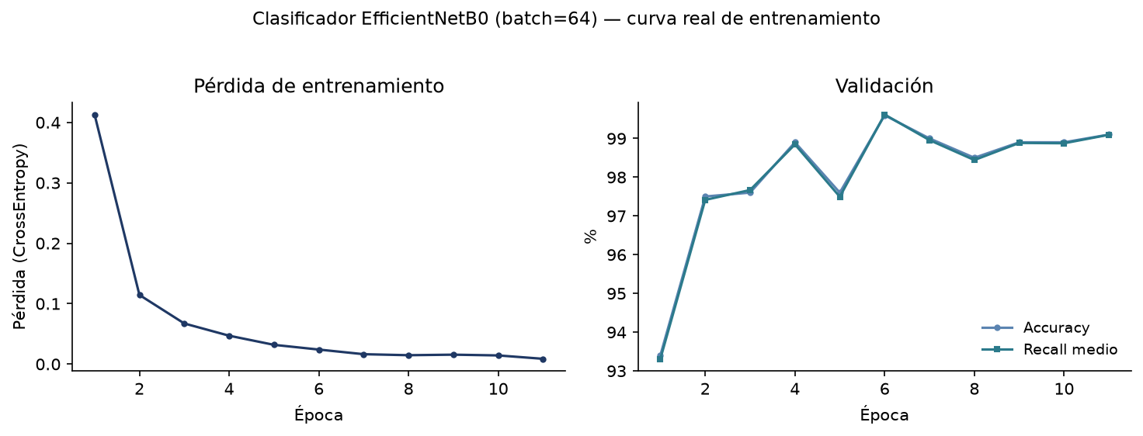
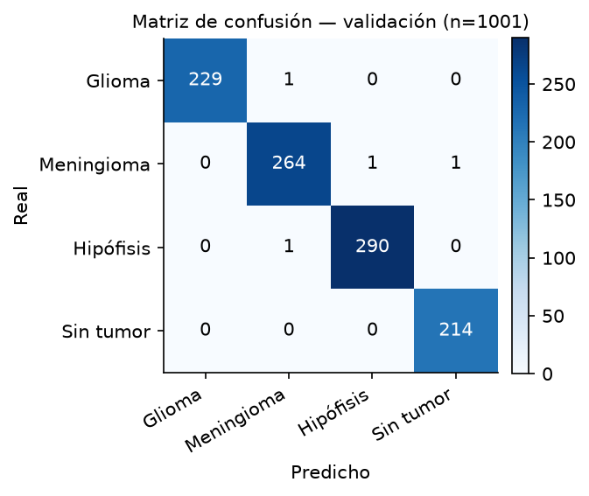
HU06 · CLASIFICADOR
Curva de entrenamiento y matriz de confusión
■ La curva y la matriz corresponden a la configuración ganadora de HU08 (batch=64); el modelo base (batch=32) tuvo un recall muy similar: 99.52 %
■ Configuración elegida (batch=64): accuracy 99.60 % (997 de 1.001 bien clasificadas), recall medio 99.62 %
■ Recall por clase (elegida): glioma 99.57 %, meningioma 99.25 %, hipófisis 99.66 %, sin tumor 100.00 %
Sistema Inteligente: tumores cerebrales en MRI · Revisión del Sprint 2 (modelado)
Expone: Manuel Cuchuyrrumi
6

Slide 7
HU07 · SEGMENTACIÓN
07
QUÉ SE HIZO
■ Entrenar la U-Net (encoder ResNet34) solo con imágenes que tienen máscara (3.146 de entrenamiento)
■ Pérdida BCE + Dice por el desbalance de tamaño del tumor (0,9–1,7 % de la imagen en mediana)
■ Medir IoU y Dice en validación (787 imágenes con máscara) y guardar ejemplos de máscara predicha
Entrenar el modelo de segmentación U-Net
Historia HU07 · 14–18 oct (plan) · Depende de HU05
ENTREGABLES
■ Checkpoint y curva en salida_sprint2/ · ejemplos de máscara predicha · fila en experimentos.csv
RESULTADO
■ IoU 79.70 %, Dice 86.73 % (modelo base, semilla 42)
■ Meta del acta (IoU ≥ 70 %) ya superada desde el modelo base
Sistema Inteligente: tumores cerebrales en MRI · Revisión del Sprint 2 (modelado)
Expone: Manuel Cuchuyrrumi
7

Slide 8
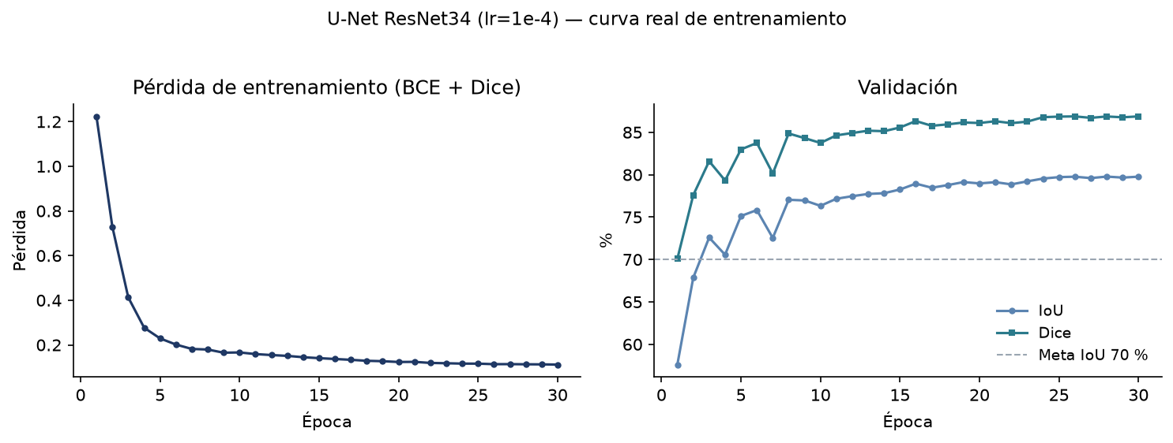
HU07 · SEGMENTACIÓN
Curva de entrenamiento de la U-Net
■ Curva de la configuración ganadora de HU08 (lr=1e-4); el modelo base (lr=3e-4) llegó a un IoU muy similar: 79.70 %
■ Configuración elegida (lr=1e-4, semilla 42): IoU 79.78 %, Dice 86.86 %
■ Entrenada solo con las 3.146 imágenes de entrenamiento que tienen máscara; sin tumor no entra en la segmentación
■ 8,3 % de las máscaras del dataset tiene más de una región (hallazgo del Sprint 1): la U-Net debe poder marcar varias
Sistema Inteligente: tumores cerebrales en MRI · Revisión del Sprint 2 (modelado)
Expone: Manuel Cuchuyrrumi
8

Slide 9
HU08 · HIPERPARÁMETROS
08
QUÉ SE HIZO
■ Probar 3 configuraciones extra por tarea frente al modelo base: tasa de aprendizaje, tamaño de lote y una ablación sin aumento de datos
■ Medir la mejora en validación frente al modelo base, sin usar la prueba oficial
■ Repetir el entrenamiento de la configuración ganadora con 2 semillas adicionales (123 y 2024)
Ajustar hiperparámetros y aumento de datos
Historia HU08 · 19–21 oct (plan) · Depende de HU06, HU07
ENTREGABLES
■ 7 checkpoints adicionales y sus filas en experimentos.csv (3 configuraciones + 2 semillas, por tarea)
RESULTADO
■ Clasificador: gana batch=64 (recall medio 99.62 %, +0.10 pp vs. base)
■ U-Net: gana lr=1e-4 (IoU 79.78 %, +0.08 pp vs. base)
■ El aumento de datos ayuda en ambas tareas: quitarlo empeora el resultado en los dos casos
Sistema Inteligente: tumores cerebrales en MRI · Revisión del Sprint 2 (modelado)
Expone: Manuel Cuchuyrrumi
9

Slide 10
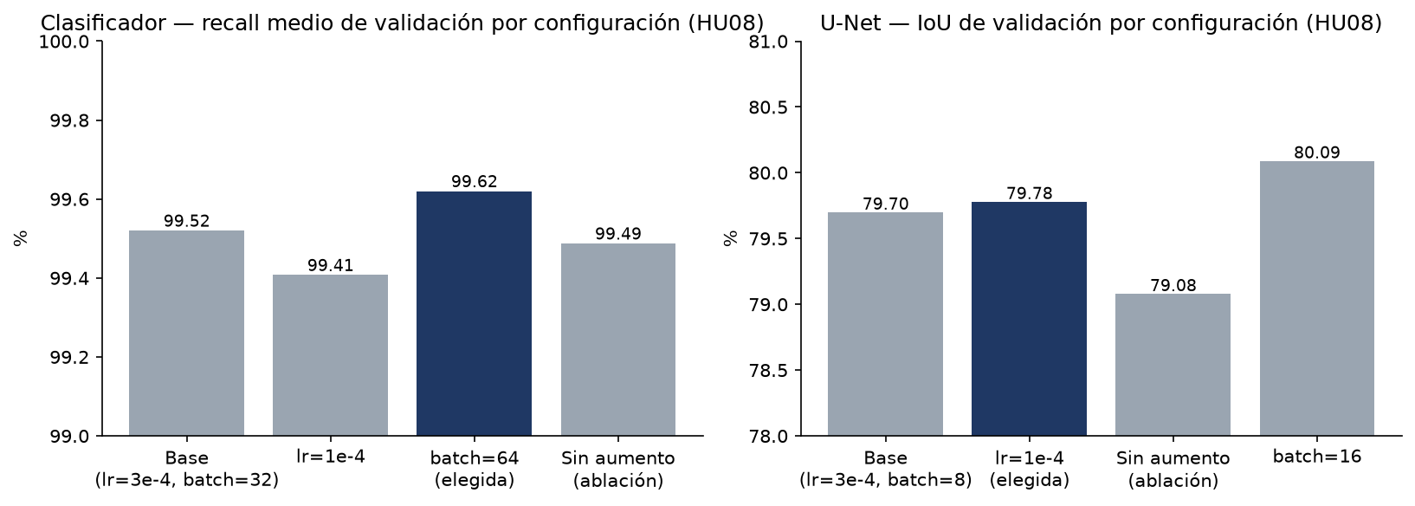
HU08 · HIPERPARÁMETROS
Comparación de configuraciones (validación)
■ En la U-Net, batch=16 dio 80,09 % de IoU a una sola semilla, apenas por encima de lr=1e-4 (79,78 %): una diferencia dentro del margen de variación entre semillas (~0,3 pp, ver diapositiva de resultados)
■ Se mantuvo lr=1e-4 como configuración elegida porque ya tenía las 3 semillas corridas; no se repitió batch=16 para no duplicar cómputo por una diferencia no concluyente
Sistema Inteligente: tumores cerebrales en MRI · Revisión del Sprint 2 (modelado)
Expone: Manuel Cuchuyrrumi
10

Slide 11
HU09 · EXPERIMENTOS
09
QUÉ SE HIZO
■ Registrar cada entrenamiento (clasificador y U-Net) en experimentos.csv: configuración, métricas y tiempo
■ Comparar configuraciones y elegir los modelos finales con base en la validación
■ Incluir la tabla completa en el informe del Sprint 2 (herramientas/informe_sprint2.docx)
Registrar y comparar experimentos
Historia HU09 · 21–22 oct (plan) · Depende de HU08
ENTREGABLES
■ experimentos.csv con 13 filas · tabla completa en el informe
RESULTADO
■ 13 entrenamientos completos registrados; 149.7 minutos de cómputo en GPU en total
Sistema Inteligente: tumores cerebrales en MRI · Revisión del Sprint 2 (modelado)
Expone: Brayan Huallpatuiro
11

Slide 12
HU09 · EXPERIMENTOS
Las 13 corridas registradas
Historia | Entrenamientos | Tiempo de GPU | Qué se probó
HU06 | 2 | 15.5 min | 2 arquitecturas candidatas (EfficientNetB0, ResNet50)
HU07 | 1 | 18.7 min | U-Net ResNet34, modelo base de segmentación
HU08 | 10 | 115.5 min | lr, batch, ablación sin aumento y 2 semillas adicionales (clasificador y U-Net)
Total | 13 | 149.7 min | —
■ Entorno real de entrenamiento: Windows 11, Python 3.12.8, GPU NVIDIA RTX 5060 Laptop (8 GB), torch 2.11.0+cu128 (README de Sprint 2 - Entrenamiento)
■ Reproducible: semilla fija por corrida, configuración y checkpoint guardados en salida_sprint2/
Sistema Inteligente: tumores cerebrales en MRI · Revisión del Sprint 2 (modelado)
Expone: Brayan Huallpatuiro
12

Slide 13
RESULTADOS
Resultados finales en validación
99.57 % ± 0.12 %
80.12 % ± 0.27 %
Recall medio — clasificador EfficientNetB0 (batch=64), promedio de 3 semillas (42, 123, 2024)
IoU — U-Net ResNet34 (lr=1e-4), promedio de 3 semillas (42, 123, 2024)
Modelo | Métrica (validación) | Base (semilla 42) | Config. final — prom. 3 semillas | Meta del acta
Clasificador EfficientNetB0 | Recall medio | 99.52 % | 99.57 % ± 0.12 % | ≥ 90 % por clase
Clasificador EfficientNetB0 | Accuracy | 99.5 % | no promediada | ≥ 95 %
U-Net ResNet34 | IoU | 79.70 % | 80.12 % ± 0.27 % | ≥ 70 % (solo con tumor)
U-Net ResNet34 | Dice | 86.73 % | no promediada | —
Segunda arquitectura candidata: ResNet50 — accuracy 99.4 %, recall medio 99.38 % (base); no se llevó a 3 semillas.
Sistema Inteligente: tumores cerebrales en MRI · Revisión del Sprint 2 (modelado)
Expone: Brayan Huallpatuiro
13

Slide 14
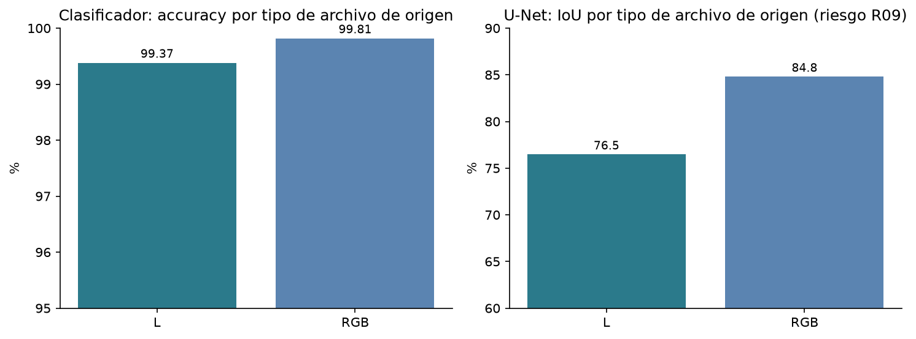
RIESGO R09
Riesgo R09 — Atajo por procedencia de la imagen
■ Clasificador: sin diferencias relevantes por plano (axial 99,38 %, coronal 99,70 %, sagital 99,71 %); por tipo de archivo: gris 99,37 %, RGB 99,81 %
■ U-Net: el glioma es la clase más difícil de segmentar (IoU 67,43 %, frente a 80,07 % hipófisis y 90,12 % meningioma); brecha gris/RGB de ~8 puntos (76,50 % vs. 84,83 %)
■ Como el 88 % de las imágenes de glioma son en escala de grises (hallazgo del Sprint 1), esa brecha se explica en buena parte por la dificultad propia del glioma y no (solo) por un atajo de procedencia; queda pendiente repetir este análisis sobre la prueba oficial en HU12 (Sprint 3)
Sistema Inteligente: tumores cerebrales en MRI · Revisión del Sprint 2 (modelado)
Expone: Brayan Huallpatuiro
14

Slide 15
DECISIONES
Modelos elegidos para el Sprint 3
CLASIFICADOR
SEGMENTACIÓN
EfficientNetB0 (batch=64, lr=3e-4, con aumento de datos).
Recall medio promedio en 3 semillas: 99.57 % ± 0.12 %, por encima de la meta (≥ 90 % por clase).
U-Net con encoder ResNet34 (lr=1e-4, con aumento de datos).
IoU promedio en 3 semillas: 80.12 % ± 0.27 %, por encima de la meta (≥ 70 %).
■ Elegidos solo con datos de validación; la prueba oficial no se usó para decidir nada (se evalúa una sola vez en HU12)
■ ResNet50 no se llevó a 3 semillas: su recall medio base ya era menor desde el inicio (99.38 % frente a 99.52 %)
■ batch=16 en la U-Net (80,09 % a una sola semilla) quedó dentro del margen de variación entre semillas frente a lr=1e-4; se mantuvo lr=1e-4 por ya tener las 3 semillas corridas
Sistema Inteligente: tumores cerebrales en MRI · Revisión del Sprint 2 (modelado)
Expone: Frank Mamani
15

Slide 16
RIESGOS
Riesgos del proyecto
Riesgo | Qué hacer (Registro de Riesgos) | Estado en el Sprint 2
R01 · Fuga entre pacientes | Usar solo la partición propia; agrupar por grupo_hash; avisar de las 113–123 imágenes de prueba parecidas al entrenamiento | Partición sin cambios; pendiente de aplicar en HU12
R04 · Arquitecturas inestables | Partir de EfficientNetB0 / ResNet50 y repetir con 2–3 semillas | Hecho: variación baja entre semillas (≤ 0.27 pp)
R05 · Modelo pesado para el navegador | Preferir modelos livianos o cuantizados (ONNX) | Por decidir en el Sprint 3 (HU13)
R06 · Memoria de GPU / sobreajuste | Precisión mixta, lote pequeño, parada temprana; Colab de respaldo | Entrenado con GPU de 8 GB (RTX 5060 Laptop); sin problemas de memoria reportados
R09 · Atajo por procedencia (propuesto) | Normalizar intensidad, aumentar brillo/contraste; reportar por plano y tipo de archivo | Investigado con datos reales (evaluar_grupos.py): ver diapositiva anterior
Sistema Inteligente: tumores cerebrales en MRI · Revisión del Sprint 2 (modelado)
Expone: Frank Mamani
16

Slide 17
PRÓXIMO SPRINT
Plan del Sprint 3 (24–29 de octubre de 2026)
■ HU12 — Evaluación única en la prueba oficial (1.000 imágenes, una sola vez, sin usarla para elegir nada)
■ HU13 — Aplicación web con el modelo exportado (riesgo R05: tamaño del modelo en el navegador)
■ HU14 — MLOps básico: versionado y registro de métricas
■ HU15 — Informe final del proyecto
■ HU16 — Exposición y ensayo
■ Presentación final: 30 de octubre · margen: 31 de octubre · fecha límite: 2 de noviembre de 2026
■ Si falta tiempo, se recorta primero HU11 (modelo multitarea, opcional) y el reentrenamiento final con las 5.000 imágenes de entrenamiento + validación
Sistema Inteligente: tumores cerebrales en MRI · Revisión del Sprint 2 (modelado)
Expone: Frank Mamani
17

Slide 18
CIERRE
Cierre del Sprint 2
■ HU05 a HU09 completas: 2 arquitecturas de clasificación, U-Net de segmentación, ajuste de hiperparámetros y 13 experimentos registrados
■ Ambos modelos superan las metas del acta (recall ≥ 90 % por clase, IoU ≥ 70 %) solo con datos de validación
■ Riesgo R09 investigado con datos reales; la brecha gris/RGB de la U-Net se explica más por la dificultad propia del glioma que por un atajo claro
■ Pendiente (no técnico, a cargo del equipo): backlog del Sprint 2 en Trello/Excel, Informe de Estado, Minuta, Registro de Riesgos (agregar R09) y Retrospectiva del Sprint 2
■ Próximo paso: Sprint 3 — evaluación en la prueba oficial, aplicación web y entrega final (2 de noviembre de 2026)
Sistema Inteligente: tumores cerebrales en MRI · Revisión del Sprint 2 (modelado)
Expone: Frank Mamani
18

